Slide 1

Application DDM

Slide 2
Les objectifs Outiller le déploiement, le pilotage et le suivi des actions de Découverte des Métiers : dispositif à destination de tous les collégiens du cycle 4 dès la 5ème pour leur permettre de découvrir les différents secteurs d’activité et métiers et les aider à se projeter dans des formations post collège.
Application DDM
Qui est concerné ? Les utilisateurs sont les chefs d’établissement, les référents DDM des collèges, les porteurs des actions, les administrateurs nationaux/régionaux/académiques.
Les bénéfices attendus Valoriser et partager les actions menées.
Valoriser et mutualiser les partenaires engagés. Faciliter le pilotage de cette politique publique prioritaire : au niveau de chaque établissement ainsi qu’aux niveaux académique, régional et national.
En pratique L’application DDM permet d’organiser, faciliter et accompagner les missions : - du porteur d’actions DDM dans le collège : saisie d'une action, cartographie des structures partenaires, catalogue des métiers, moteur de recherche des actions, suivi des élèves, … - du chef d'établissement : mêmes fonctionnalités que le rédacteur de projets ET attribution du rôle de rédacteur pour son établissement. - de l’administrateur académique : gestion des utilisateurs, accès aux statistiques, …

Slide 3
Enjeux pour chacun des acteurs
Pour les chefs d’établissement
outil de diagnostic et de pilotage de la découverte des métiers,
outil de partage des actions et des partenaires intervenants.
Son efficacité dépend de la qualité du recensement fait par les équipes.
Pour les RDDM
chargé de la coordination des actions DMM
s’assurer de la cohérence, de la qualité et du suivi de la mise en œuvre des actions de découverte des métiers.
identifier des partenaires pour des interventions potentielles.
Pour les DCIO, psy-EN et équipes éducatives
source d’informations (secteurs d’activités, métiers, la cartographie des partenaires localisés).
lien avec le référentiel des compétences à s’orienter au collège, et avec les ressources de l’Onisep.
Pour cela, il est essentiel que le CE identifie et ouvre les droits de saisie aux différents acteurs de l’orientation de l’établissement.
Chaque personnel peut y saisir directement ses actions lorsque le chef d’établissement lui a ouvert les droits.

Slide 4
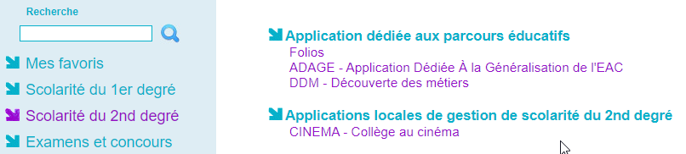
Je suis chef d’établissement
Pour vous connecter à DDM :
Ouvrez l’intranet académique (ARENA)
Renseignez vos identifiant et mot de passe
Choisissez le domaine « Scolarité du 2nd degré »
Cliquez sur « DDM - Découverte des métiers » dans la rubrique « Application dédiée aux parcours éducatifs »

Slide 5
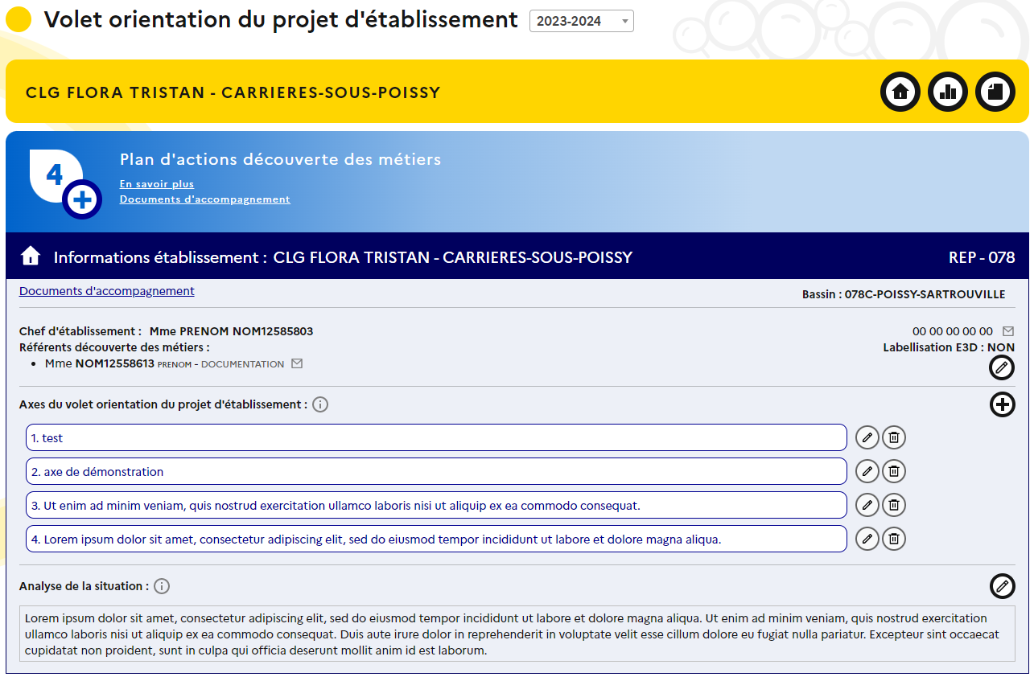
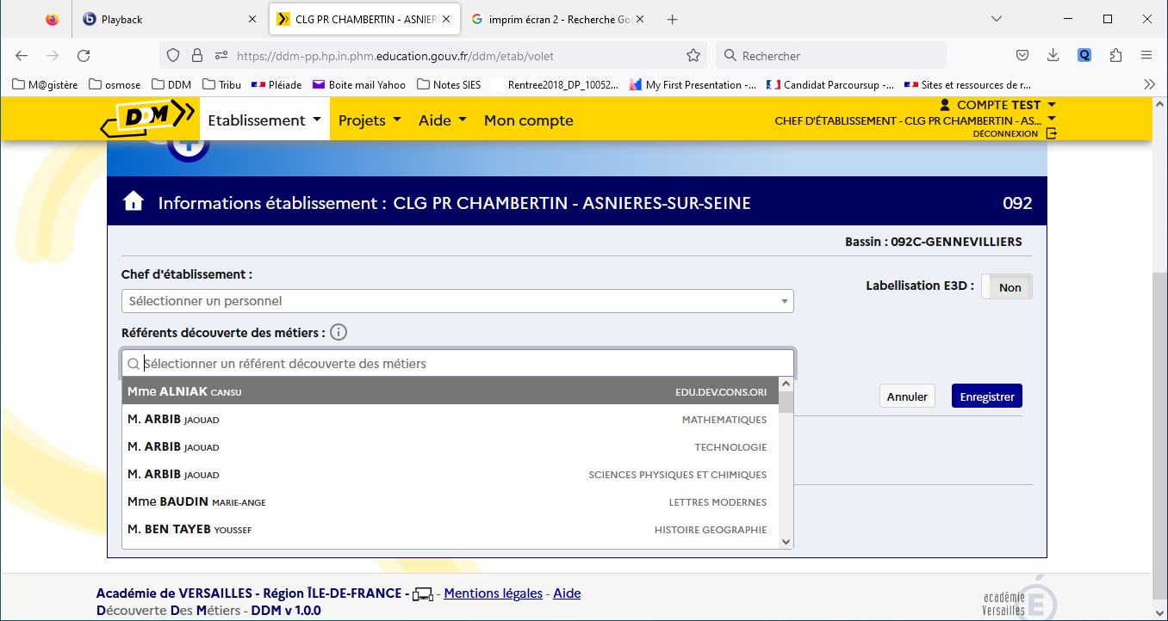
Volet orientation
Je peux, tout au long de l’année scolaire :
Consulter les statistiques pour mon établissement,
Exporter au format PDF le volet orientation (page d’accueil et tous les projets saisis).
Je renseigne mon nom (chef d’établissement) et celui du ou des référent(s) DDM pour mon établissement.
Chaque année, je renseigne les axes et l’analyse (voir ci-après)
Visibilité du programme sur 3 ans
Je renseigne le nom du ou des référent(s) DDM pour mon établissement.

Slide 6
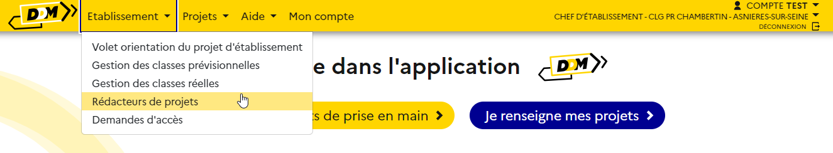
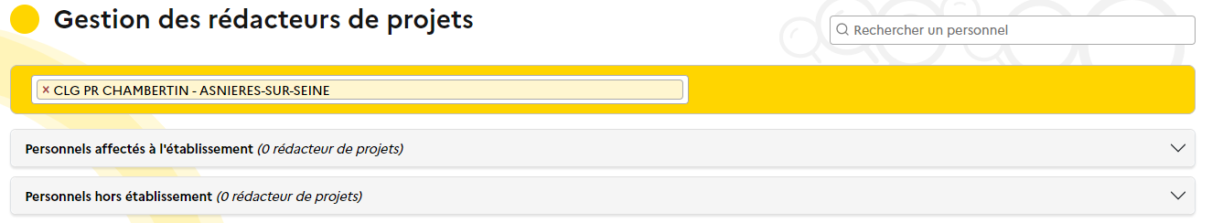
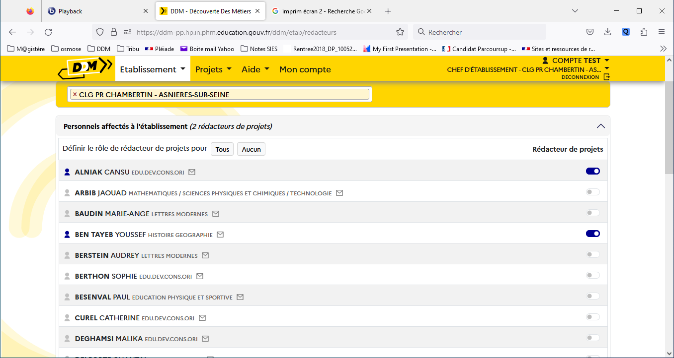
Gestion des rédacteurs de projets
2 blocs :
- Personnels affectés
- Personnels hors établissement (voir « Gestion des demandes d’accès » ci-après)
Je peux sélectionner le profil « rédacteur de projets » pour l’attribuer à tout le personnel en un seul clic
Je peux sélectionner les personnels à qui je donne le profil « rédacteur de projets » un par un.

Slide 7
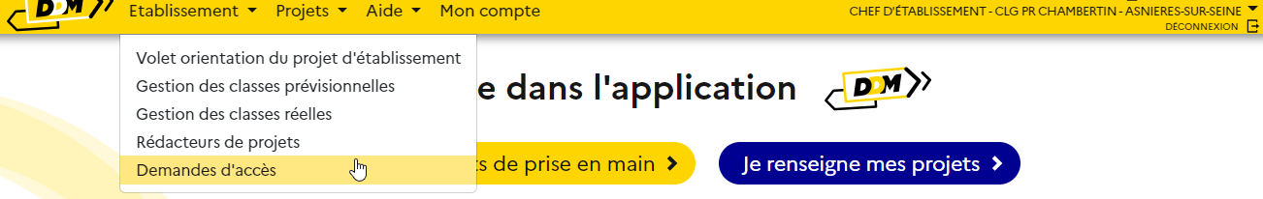
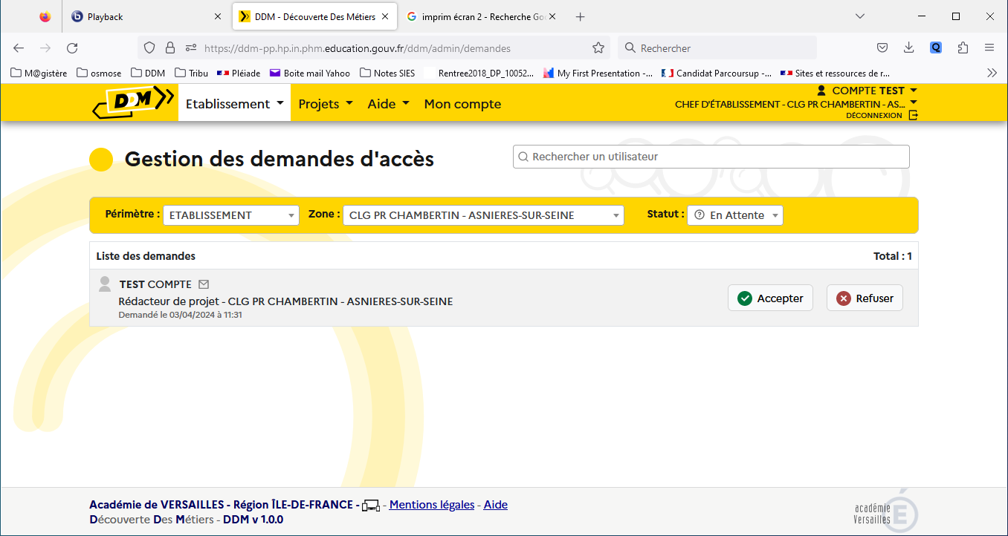
Gestion des demandes d’accès
Je peux valider les demandes d’accès de personnel hors établissement.
Ex : psy-En affecté dans un établissement et intervenant également dans un autre (2 profils)
Je suis informé qu’une demande est à traiter par courriel à l’adresse de l’établissement : ce.XXXXX@ac-académie.fr

Slide 8
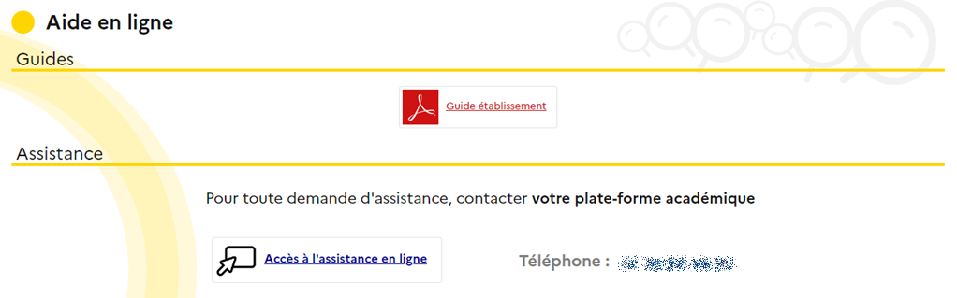
En savoir plus
Pour en savoir plus, je peux télécharger le « Guide établissement » accessible depuis la page « Aide > Guides et assistance »

